Slide 1
Тритоны

Slide 2
Тритон – это интервал

Slide 3
Интервал – это два звука
Нижний звук интервала называется основание
Верхний звук интервала называется вершина
Мелодический интервал – это два звука,
взятые по очереди, снизу вверх или сверху вниз
Гармонический интервал – это два звука,
взятые одновременно
Вспоминаем всё, что мы знаем об интервалах

Slide 4
Интервал измеряется двумя величинами:
1. Ступеневая величина – сколько ступеней от нижнего до верхнего звука интервала.
Например, квинта – 5 ступеней, секста – 6 ступеней, октава – 8 ступеней, секунда – 2 ступени
2. Тоновая величина – сколько тонов или полутонов от нижнего до верхнего звука интервала. Например, чистая квинта ч.5 – 3 тона и 1 полутон, малая секста м.6 – 4 тона, чистая октава ч.8 – 6 тонов, большая секунда б.2 – 1 тон или 2 полутона.

Slide 5
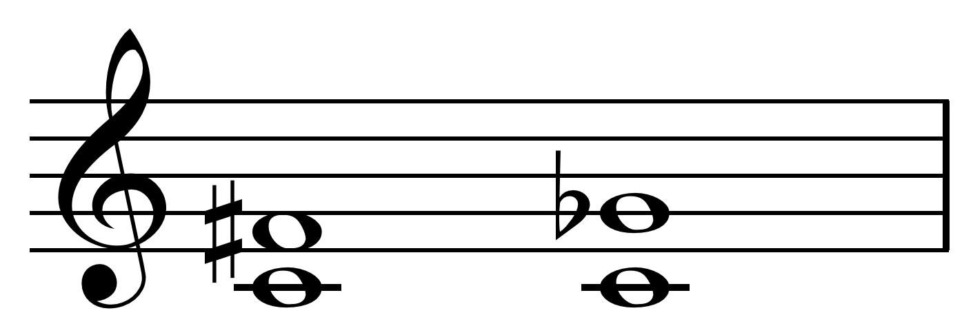
Трито́н (лат. tritonus — состоящий из трёх тонов) — музыкальный интервал величиной в три целых тона.
По количеству ступеней тритон может быть:
или квартой – увеличенная кварта, 4 ступени (ув.4).
или квинтой – уменьшённая квинта, 5 ступеней (ум.5)
ув.4
ум.5

Slide 6
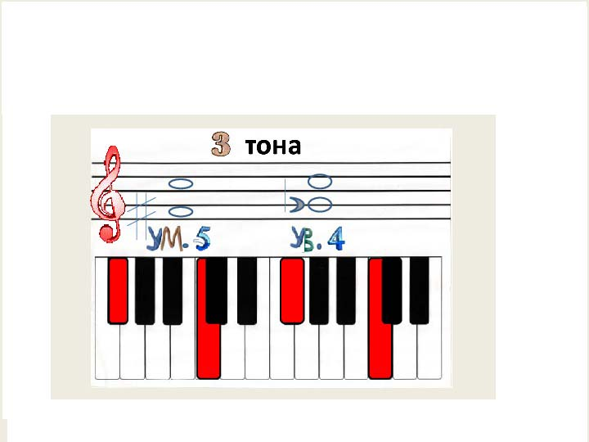
Тритоны на клавиатуре от нот фа# или сольb

Slide 7
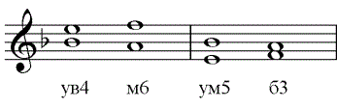
В тональности тритон живёт только на неустойчивых ступенях,
оба его звука – неустойчивые ступени.
Тритоны с разрешением в Фа-мажоре:
IV
VII

Slide 8
Тритону не очень повезло в жизни – в Средние века его называли «дьяволом в музыке» - diabolus in musica.
Но сейчас мы привыкли к любым диссонансам, и звучание тритона нас не пугает. Тем более, что звуки тритона плавно разрешаются (переходят) в устойчивые ступени.

Slide 9
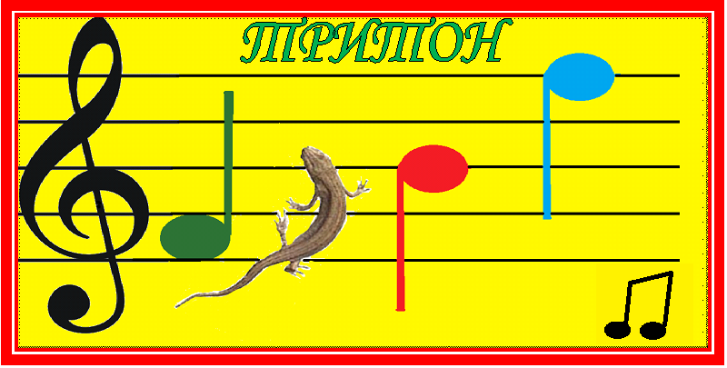
Симпатичный тритон просит, чтобы вы с ним познакомились поближе!

